Slide 1
Ankara Üniversitesi Sağlık Bilimleri Fakültesi Sosyal Hizmet Bölümü
Dersin Adı: SOSYAL HİZMET EĞİTİM PROGRAMLARININ ANALİZİ
Sorumlu Öğretim Üyesi: Prof. Dr. Veli DUYAN

Slide 2
Arjantin
Arjantin Sosyal Hizmet Uygulamaları İncelemesi

Slide 3
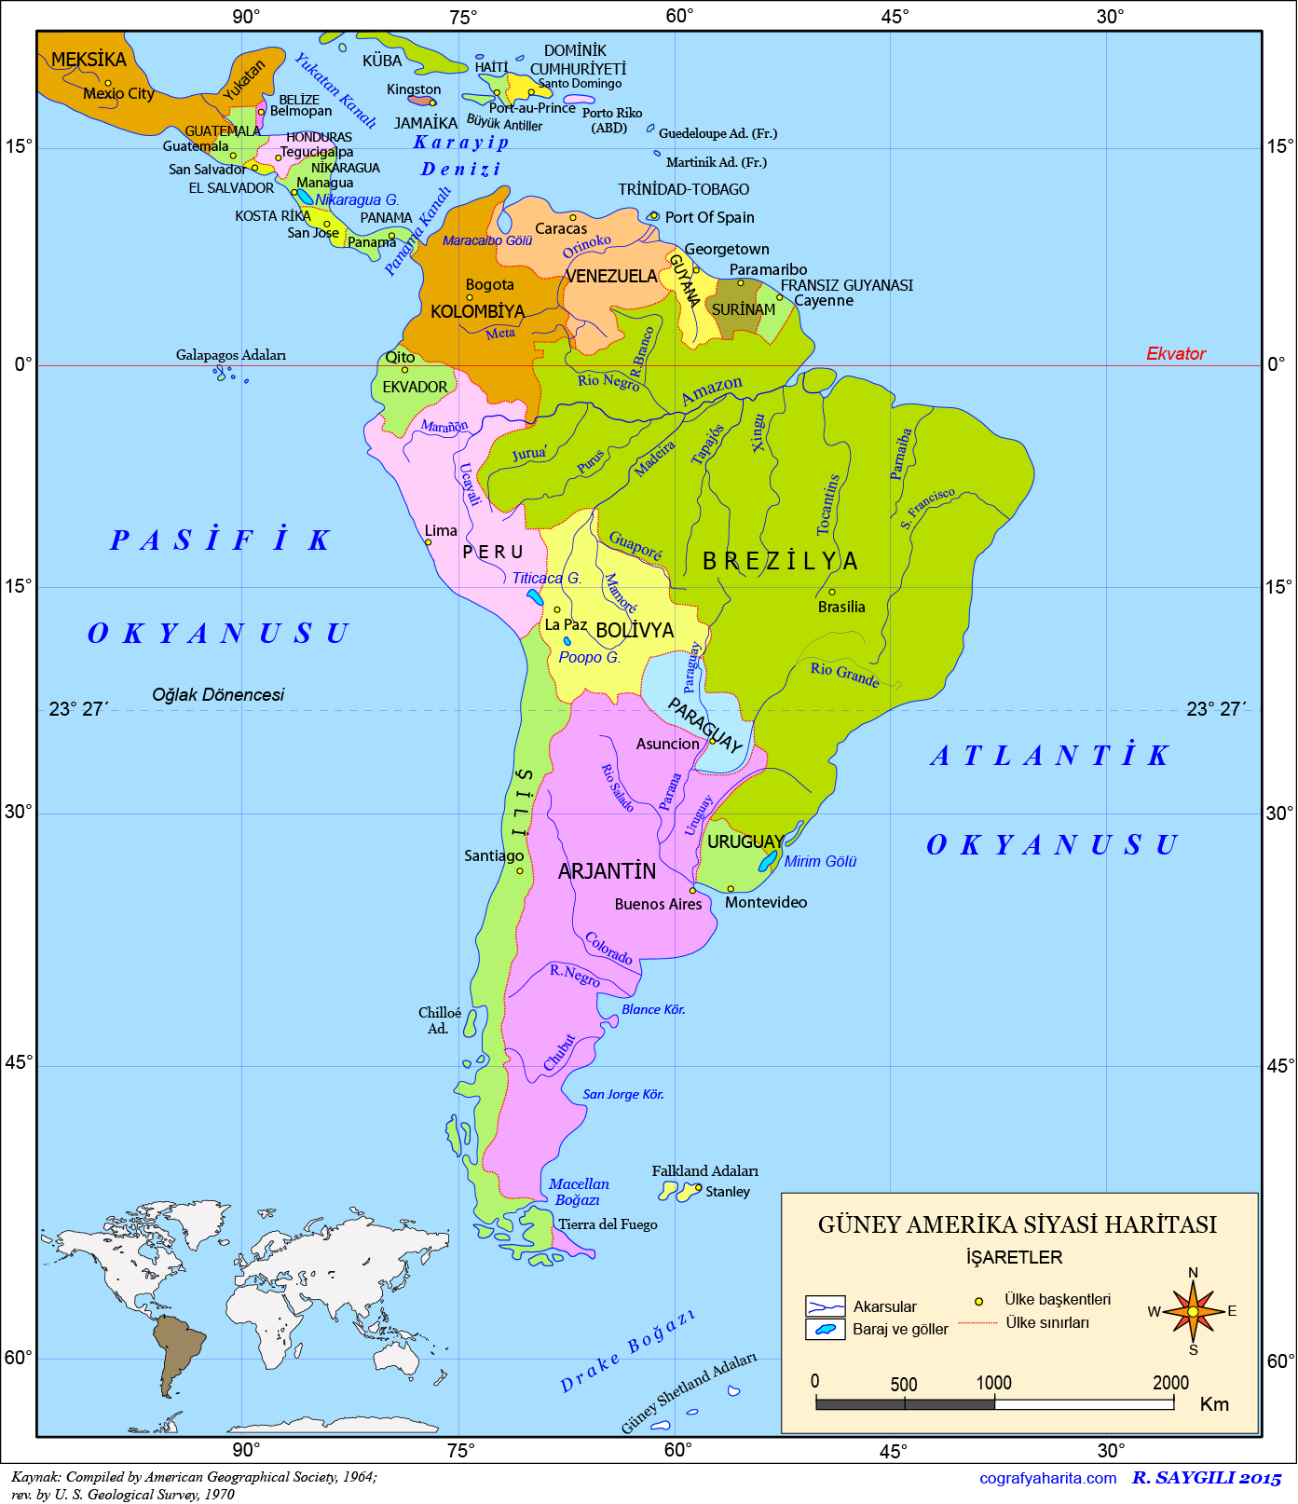

Slide 4
Günümüze dair rakamlar:
Arjantin’in nüfusu Temmuz 2016 itibariyle 43,886,748’dır. Erkeklerde yaşam beklentisi 74, kadınlarda 80.4’yıldır. Milli gelirinin %4,8’ini sağlık harcamalarına ayırmakta ve her 1000 kişi başına 3.86 hekim düşmektedir. 10 yaş üstü erkek ve kadınlarda okuma yazma bilme oranı %98’dir. Kişi başı milli geliri 2015 yılı için 20.500 USD’dir.
Türkiye’de yaşam beklentisi erkeklerde 72.5 ve kadınlarda 77.3 yıldır. Türkiye milli gelirinin %5,4’ünü kamu sağlığına harcamaktadır ve her 1000 kişiye 1,71 hekim düşmektedir. Türkiye’de 15 yaş üstü erkeklerin %98,4’ü, kadınların %91,8’i okuma yazma bilmektedir. Kişi başı milli geliri 2015 yılı için 20.400 USD’dir.

Slide 5
Peronist ideoloji ya da Justicialismo
Peronizm, işçi hareketleri ve yerli sermayenin işçi hareketlerini hükümetten bastırma beklentileri arasında ortaya çıktı. Peron’un anti-kapitalist söylemleri ve ‘işçici’ tutumunun yanı sıra merkez bankasının devletleştirilmesi gibi kararlarla ekonomide devletin rolünü arttıracağı sinyalleri vermesi egemen sınıfının önemli bir kesiminin kendisine yüz çevirmesiyle sonuçlandı. Ülkenin sömürge geçmişi düşünüldüğünde komünizme savrulmadan emperyalizme bağımlılıktan kurtulmanın tek koşulu Marx’ın Bonapartizm diye adlandırdığı bir üçüncü yol tutturmaktı.

Slide 6
Arjantin’de sosyal hizmet uygulamaları
4. Dönem olarak incelenebilir:
1. “asistencialismo”, destekleme
2. “cientificismo” bilimsellik
3. “Reconceptualizacion”, yeniden kavramsallaştırma
4. “Post-reconceptualizacion”, yeniden kavramsallaştırma sonrası

Slide 7
Plaza Del Mayo Anneleri
Plaza Del Mayo Anneleri adıyla bilinen grup, bugün hala 1976 yılı ve devamında askeri rejim tarafından ortadan kaybedilen 30.000’den fazla kişinin hesabını aramak amacıyla eylemlerine devam etmektedir.
Türkiye’den Cumartesi Anneleri ile ortak eylem yapmışlardır.

Slide 8
Çocuk ve gençler için programlar
Arjantin’de aile sosyal hizmet uygulaması kapsamında, her aileye bir sosyal hizmet uzmanı tahsisi bulunmaktadır. Bu uzmanlar, olası mahkeme durumlarında, mahkemeye sunmak üzere aile kayıtlarını tutmakla yükümlüdür. Ayrıca okul çağındaki çocukları da takip etmektedirler. İhtiyaç durumunda aile yanında yardım uygulaması ile çocuk yardımı bağlayabilmekte; evlatlık işlemlerinde mahkemeye karşı ve aileye karşı ayni yardım gibi sorumlulukları bulunmaktadır.
Yetimhaneler devlet tarafından değil, özel kuruluşlar, dernekler ve genellikle kiliseler tarafından finanse edilmekte; bu yetimhaneler az sayıda okul öncesi çocuğa ancak çok sayıda ergene yuva olmaktadır. Bu tarz kuruluşlarda sosyal hizmet uzmanı bulunması zorunlu değildir.

